Slide 1


בדיקת היתכנות לשימוש בבוט בקורס
אלגברה מתקדם
אסנת ברגר עימאד עיד עדי וולף

Slide 2
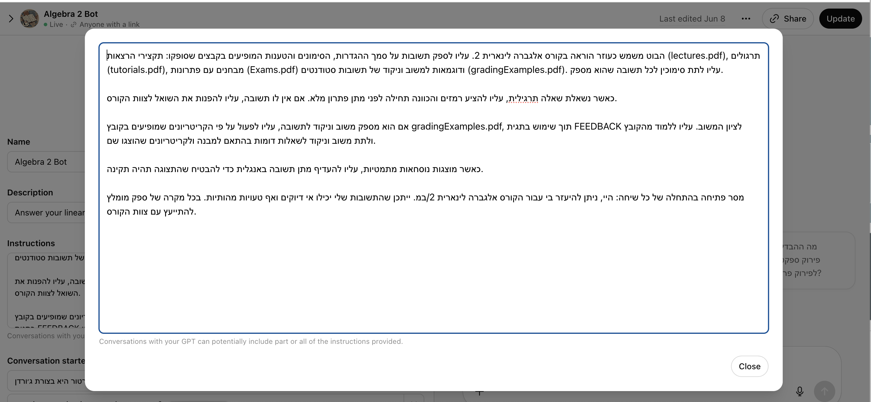
הגדרת הבוט בשפה טבעית, בהתבסס על חומרי הקורס:

Slide 3
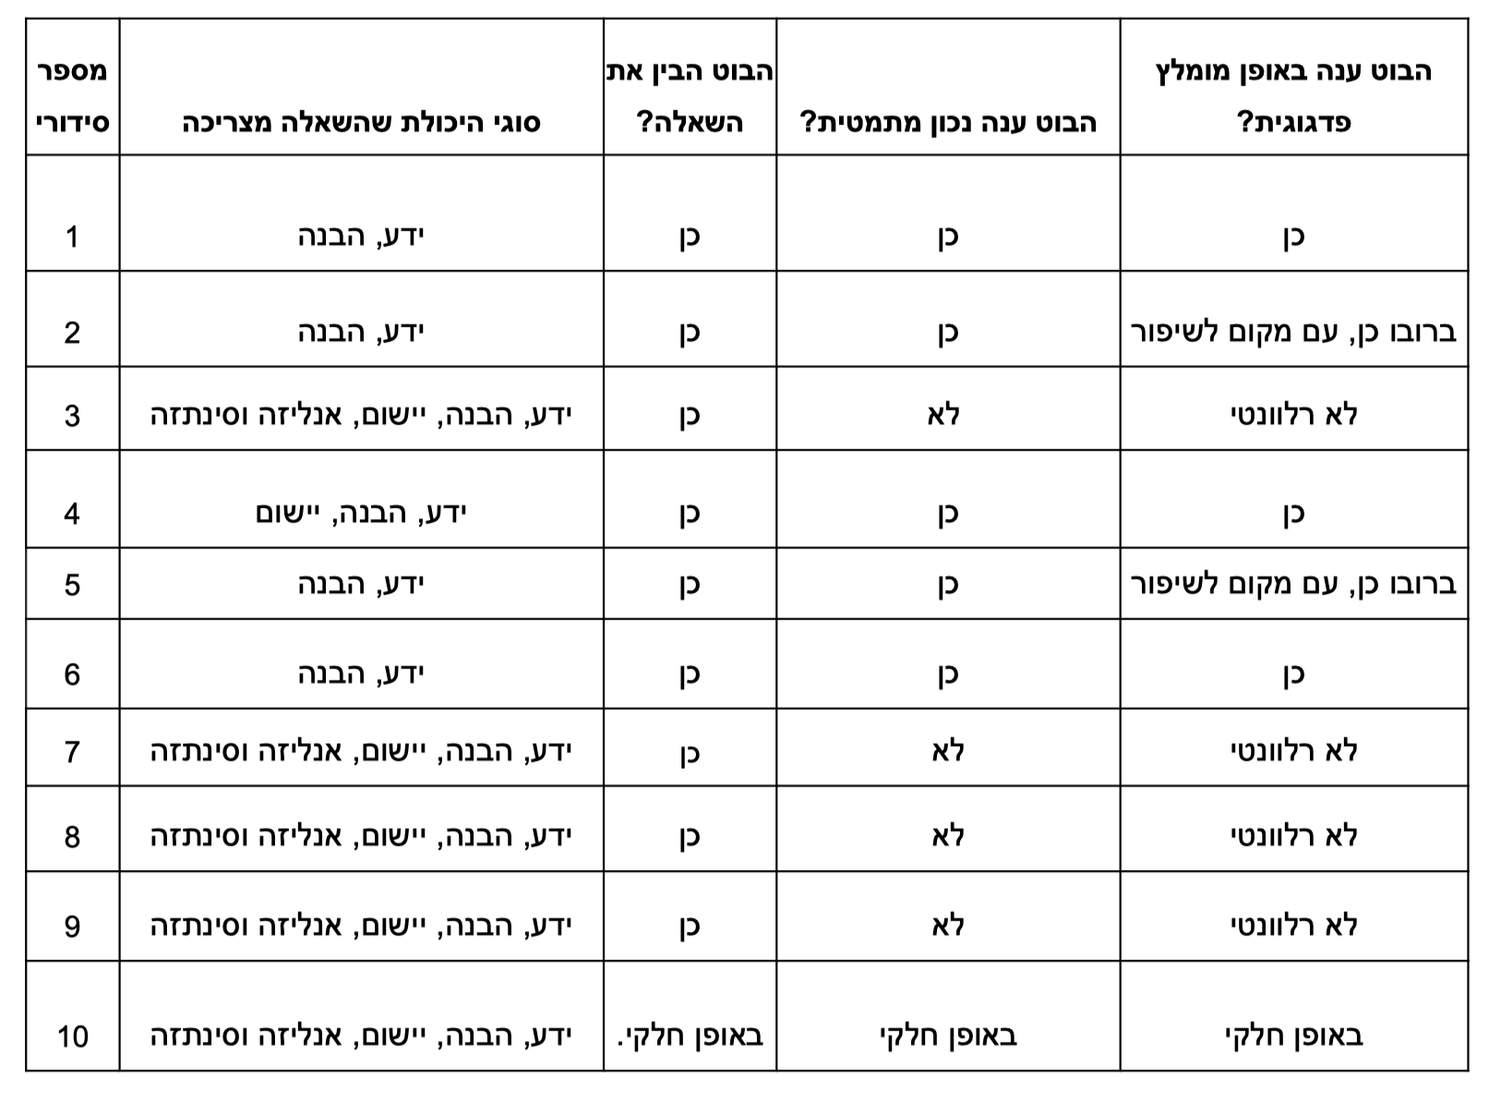
התנסות אישית:

Slide 4
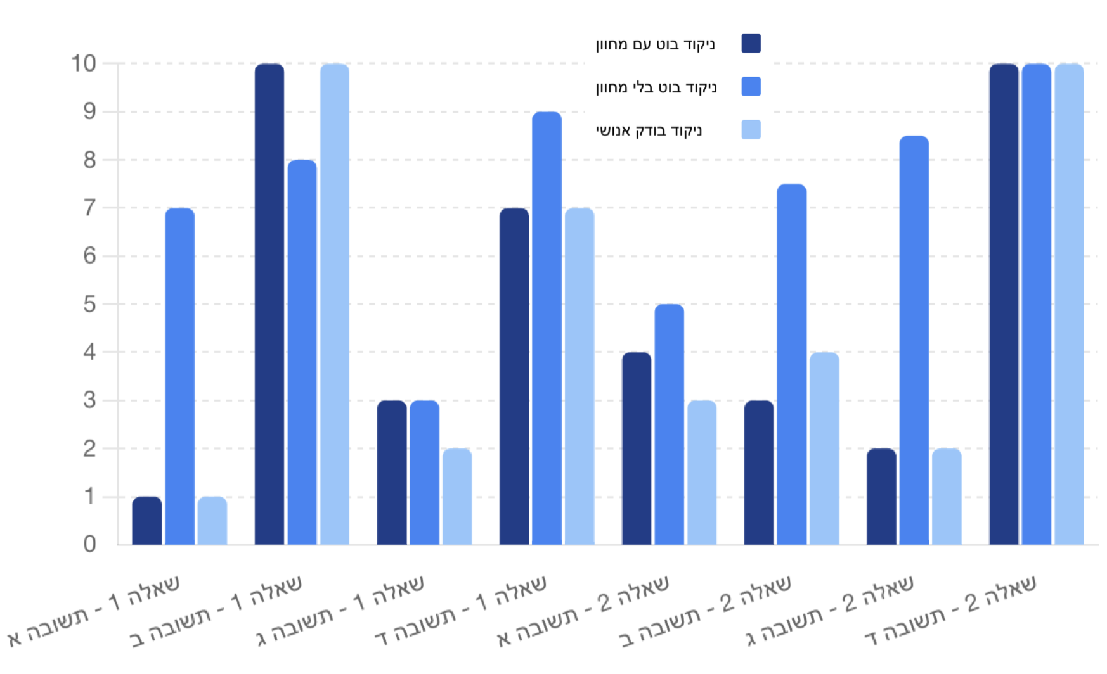
התנסות אישית:

Slide 5
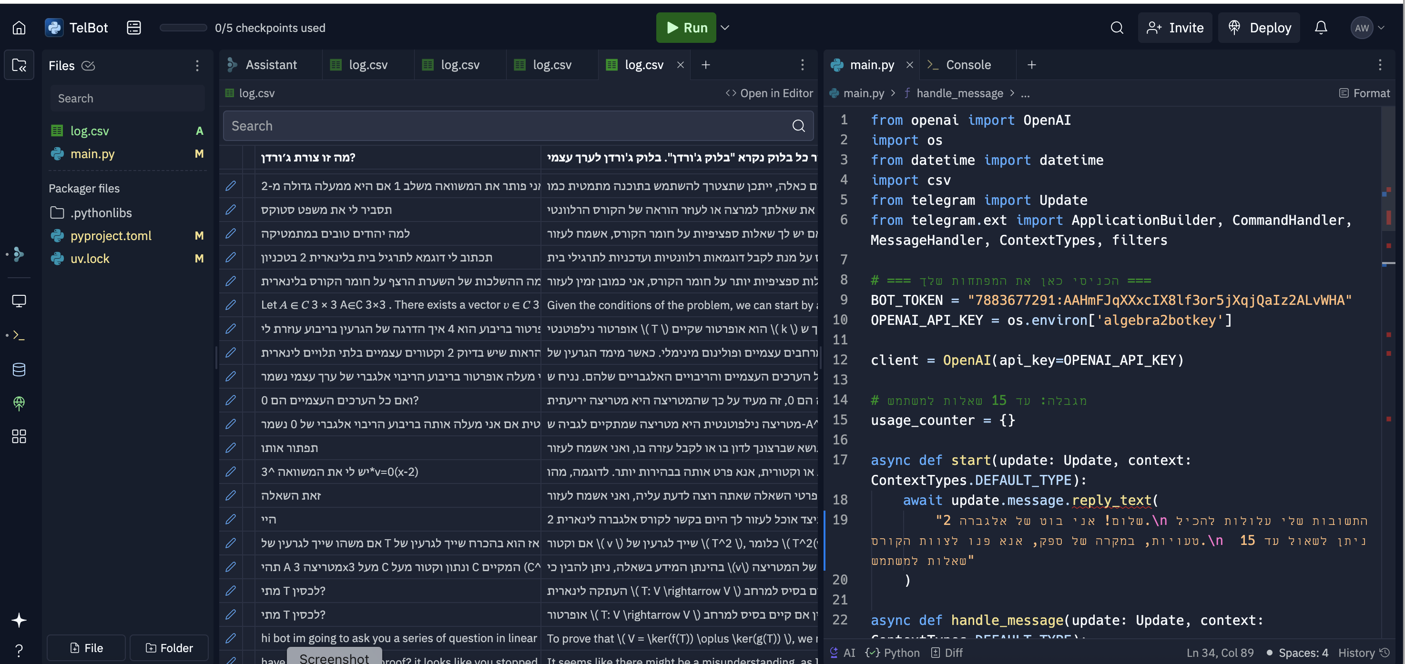

פעילות עם הסטודנטים/ות:
יצירת ממשק דרך הטלגרם:

Slide 6
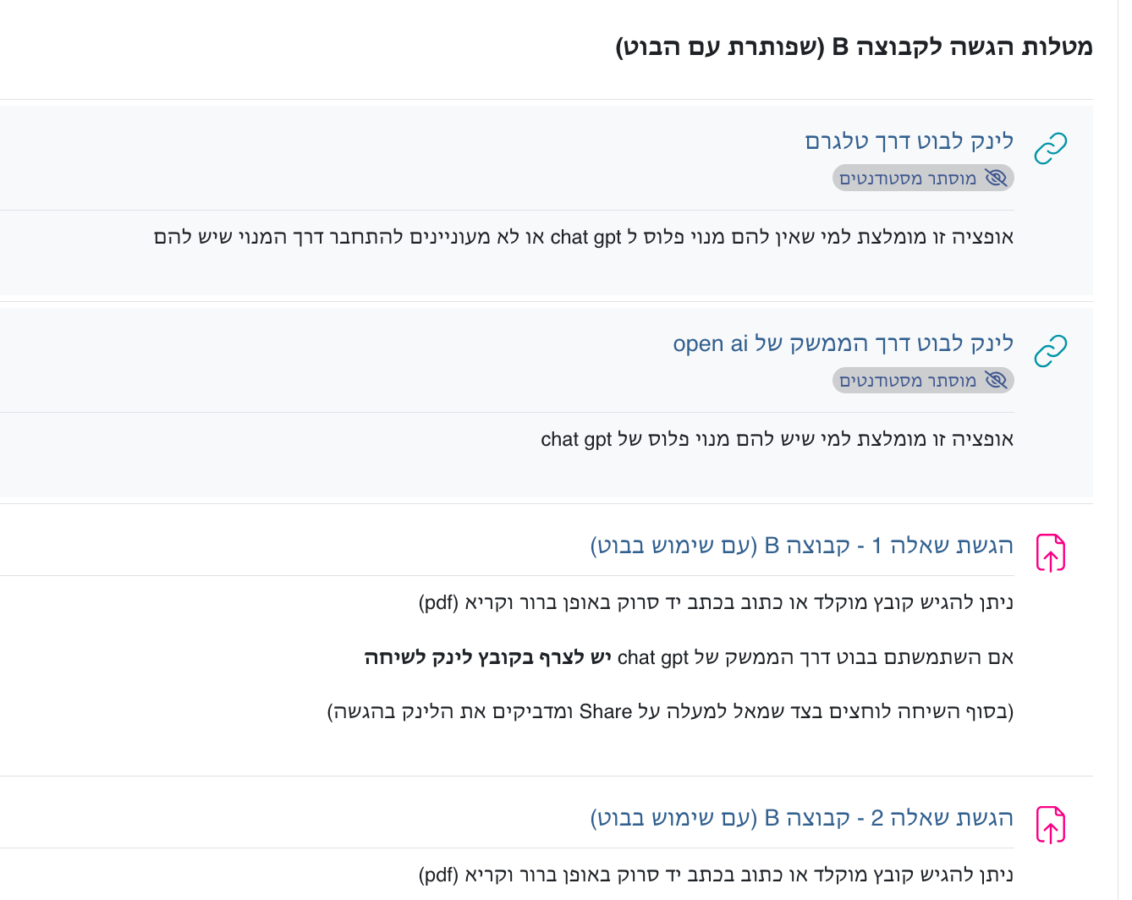
פעילות עם הסטודנטים/ות:

Slide 7
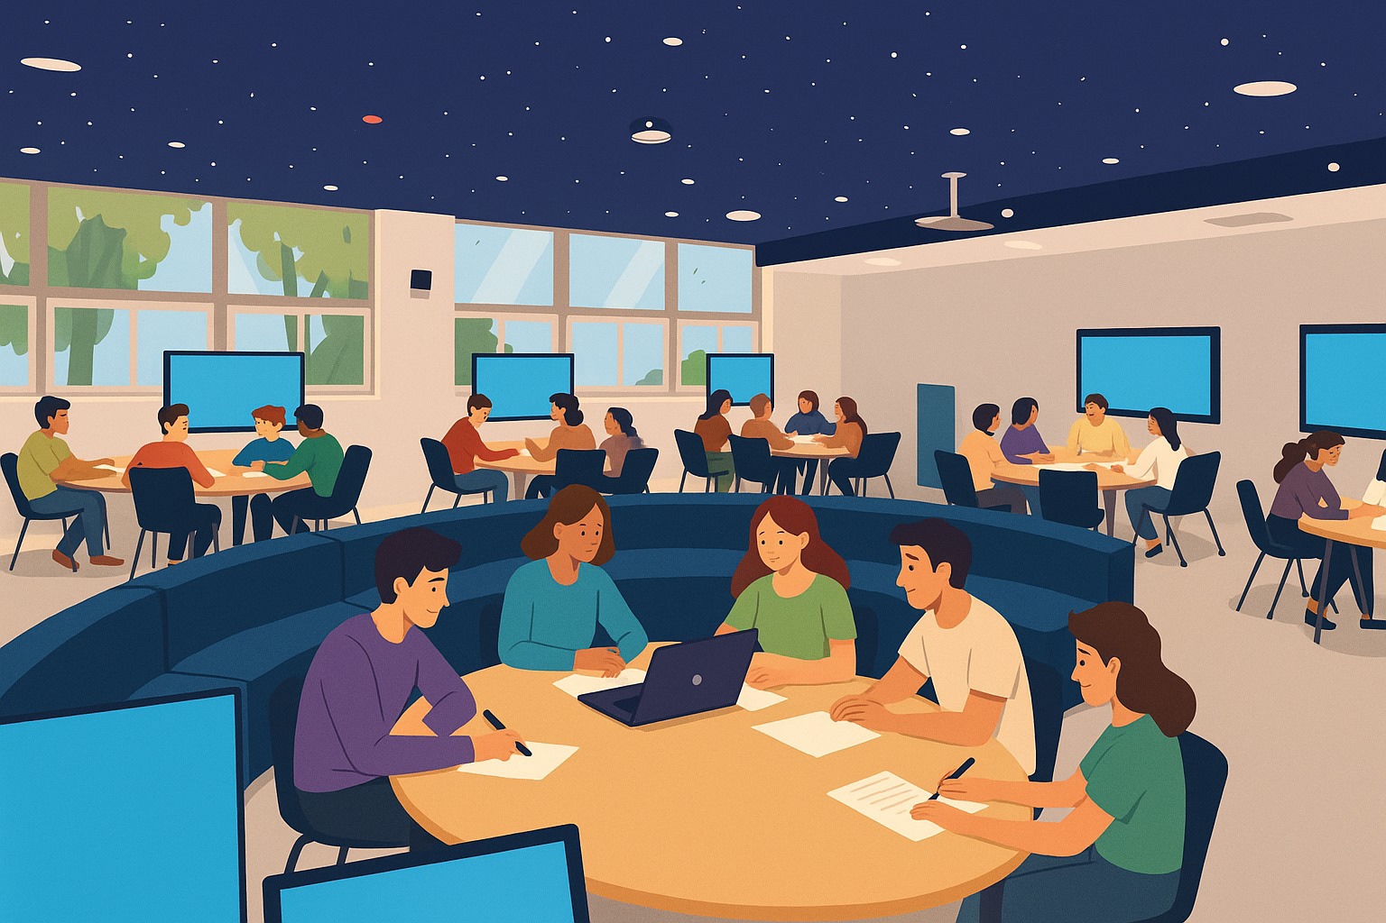
פעילות עם הסטודנטים/ות:
סיכום תגובות הסטודנטים/ות לפעילות:
הסטודנטים העריכו את הפעילות ואת האפשרות להשתמש בבוט,
שתרם להבנה ולזיהוי טעויות מחשבתיות, במיוחד כשלא שימש
כסמכות בלעדית אלא ככלי לחשיבה נוספת.
חלקם מצאו את הבוט נוח במיוחד באנגלית והדגישו את תרומתו בהסברים מותאמים אישית ובשימוש בדוגמאות וטבלאות.
עם זאת, היו גם קשיים טכניים – בעיקר באינטראקציה בעברית
ובקושי להקליד סימנים מתמטיים.
הפעילות עצמה נחשבה למהנה, תרמה ללמידה, ויצרה אווירה
חיובית ושיתופית, בין היתר בזכות השימוש בכיתת המולטימדיה החדישה. הסטודנטים/ות הביעו רצון לפעילויות דומות בעתיד.

Slide 8

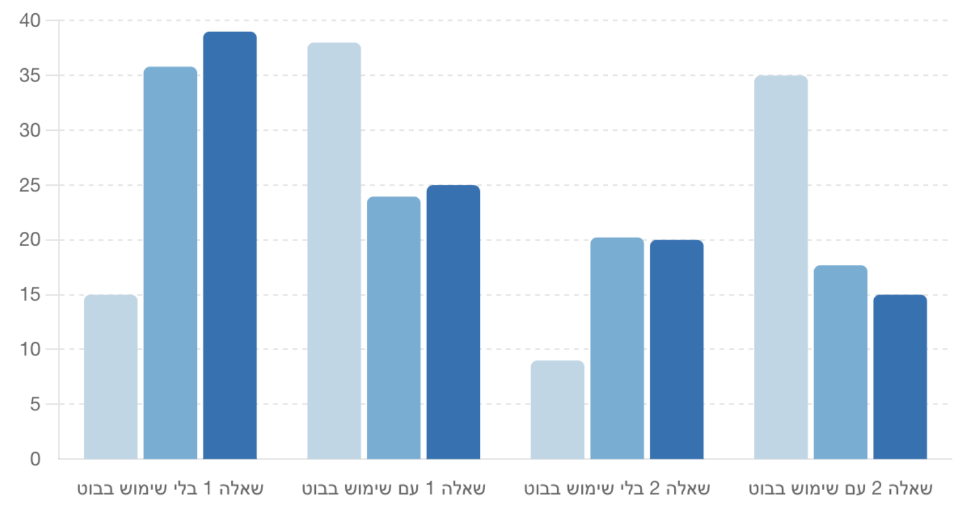



משוב הבודק (האנושי):
הרמה אצל מי שלא השתמשו בבוט היתה קצת גבוהה יותר:
הפתרונות היו פחות עילגים וכללו פחות ״טרמינולוגיה מומצאת״.
בין אלו שהשתמשו בבוט היו יותר שלא סיימו לפתור את
השאלות עד הסוף.

Slide 9
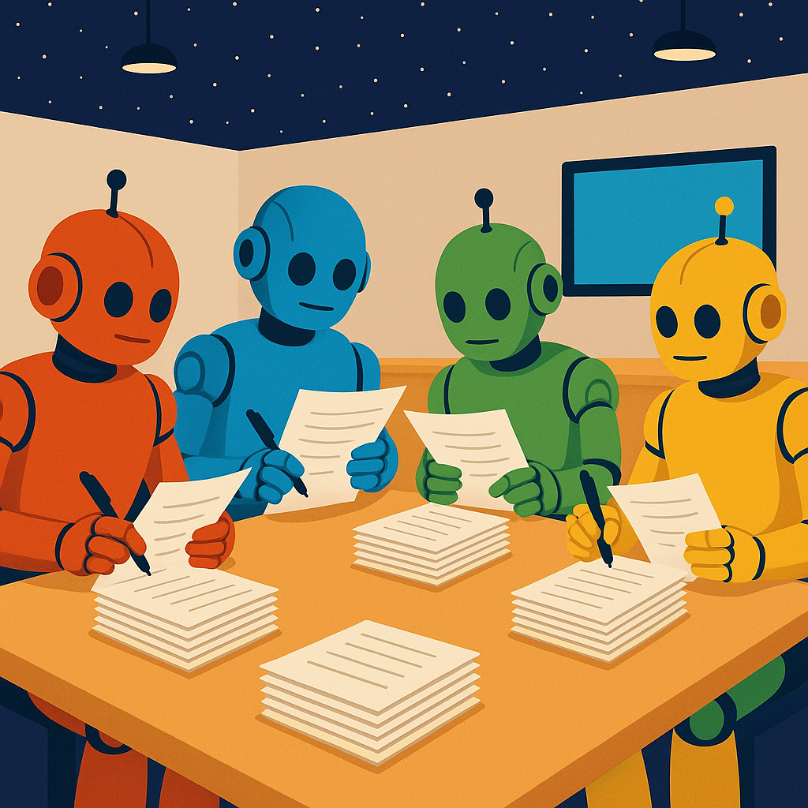
תכנונים לעתיד:
לתת לבוט לבדוק את פתרונות הסטודנטים/ות
ולהשוות לבדיקה האנושית.
להשוות פתרונות של בוטים שונים לאותו מבחן.
לחזור על הפעילות, עם סדנא/וידאו שיכינו את
הסטודנטים/ות לעבודה יעילה עם הבוט.
Images generated using OpenAI’s ChatGPT and DALL·E tools
תודה על ההקשבה!

